Slide 1
Европейские просветители

Slide 2
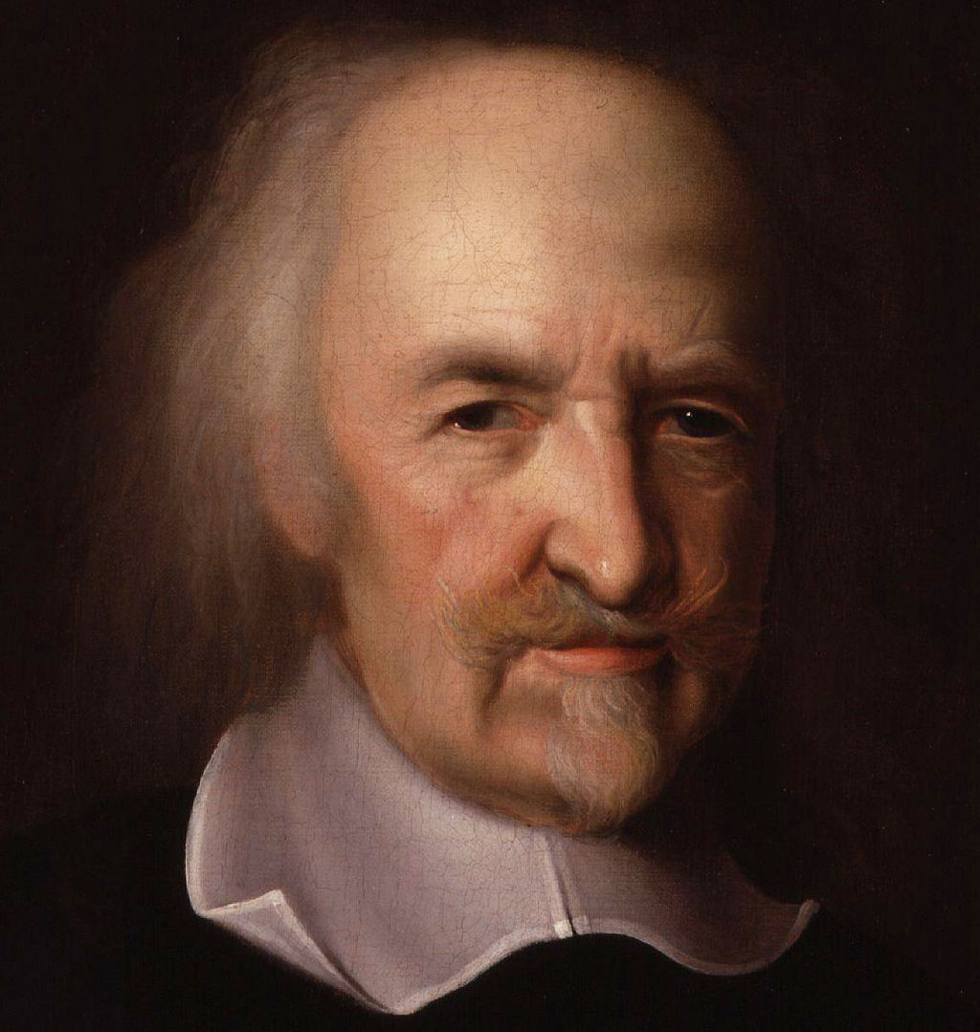
Томас Гоббс
1578 -1679 годы
Английский философ, основателей теории общественного договора
Основные идеи:
«Война всех против всех»
Абсолютная монархия

Slide 3
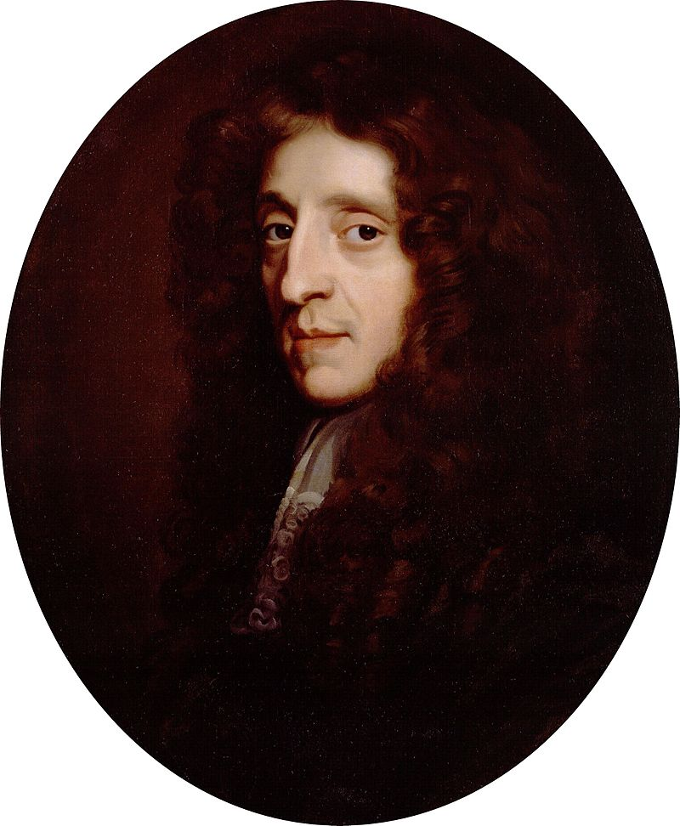
Джон Локк
1632 – 1704 годы
Английский философ, представитель либерализма, мыслителей Просвещения
Основные идеи:
Человек обладает естественными правами
Конституционная, ограниченная монархия

Slide 4
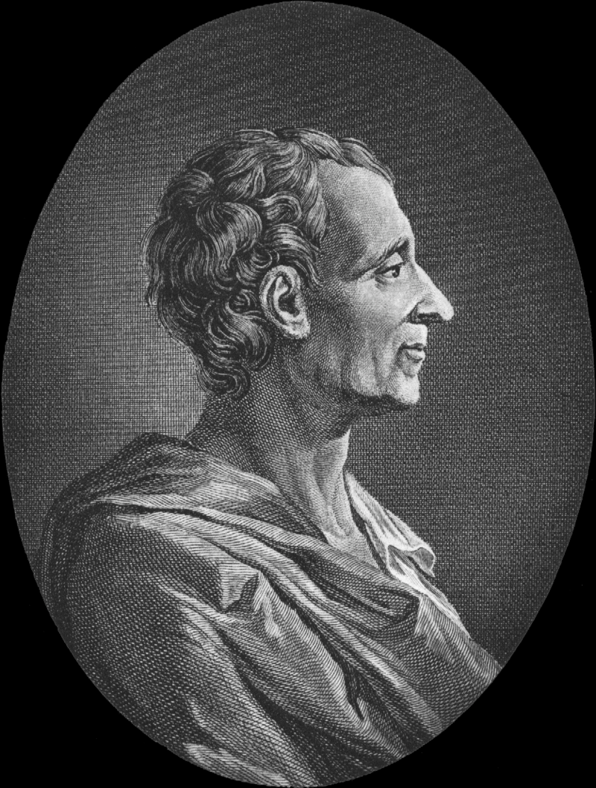
Шарль Луи де Монтескьё
1689 -1755 годы
Французский писатель, философ
Основные идеи:
Разделение властей
Свобода право делать то, что разрешено законом
Конституционная монархия

Slide 5
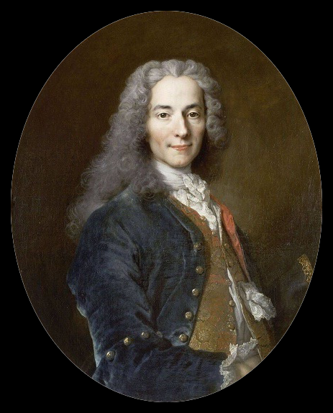
Вольтер
Франсуа-Мари Аруэ
1694 -1778 годы
Французский философ-просветитель, поэт, прозаик, историк и публицист
Основные идеи:
Просвещенная монархия, король – философ
«Раздавите гадину!»
Если бы не было Бога, его следовало бы выдумать

Slide 6
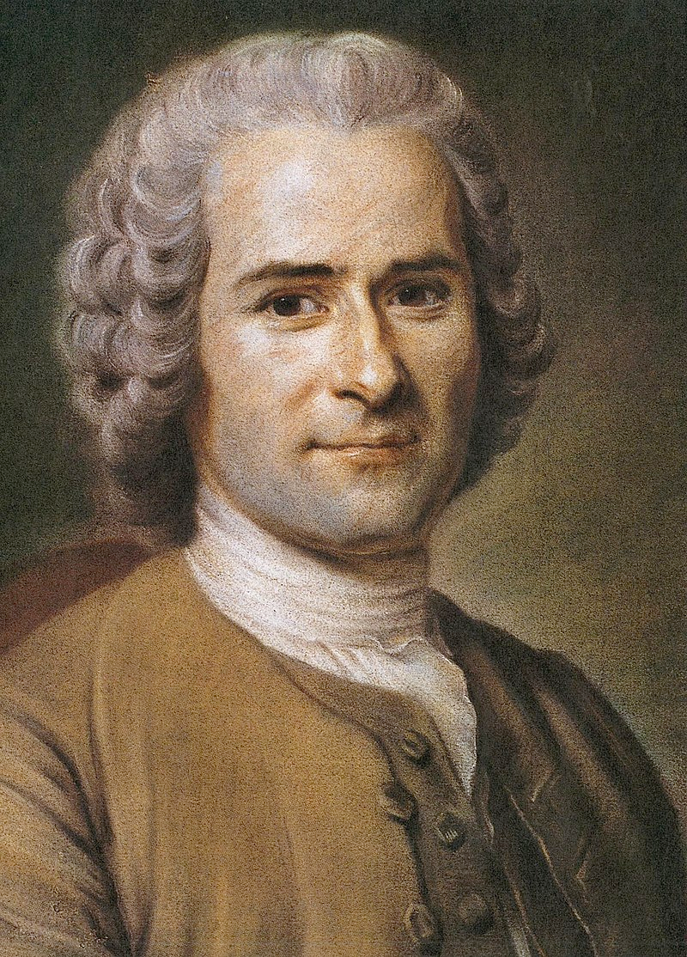
Жан-Жак Руссо
1712 -1778 годы
Французский философ, писатель и мыслитель эпохи Просвещения.
Основные идеи:
Народ – источник власти
Республика
Источник неравенства –частная собственность

Slide 7
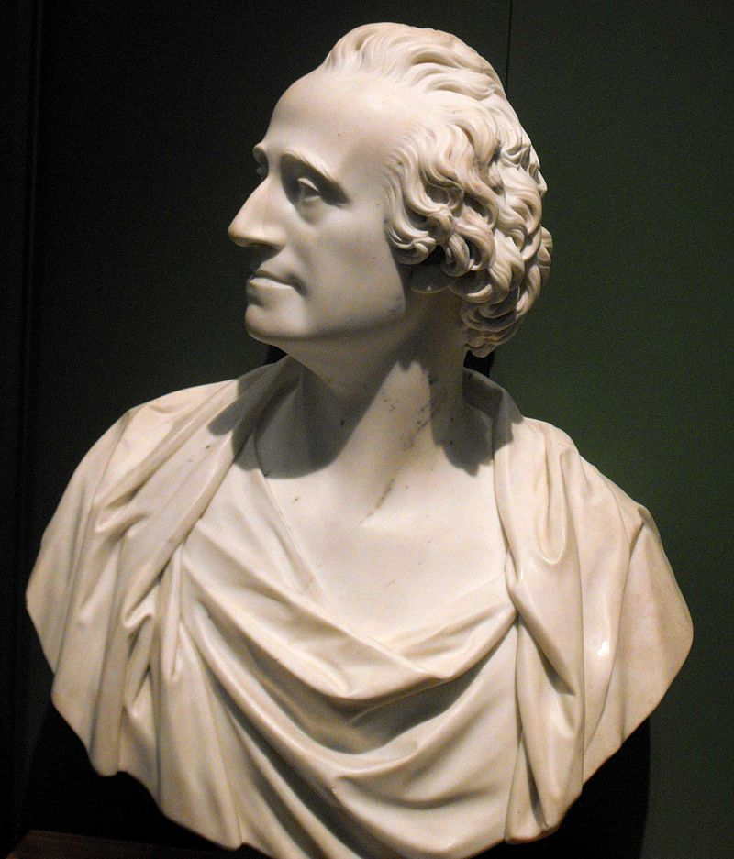
Адам Смит
1723 -1790 годы
Шотландский экономист и философ
Основоположников экономической теории как науки
Основные идеи:
Богатство создается трудом в процессе производства
Разделение труда

Slide 8
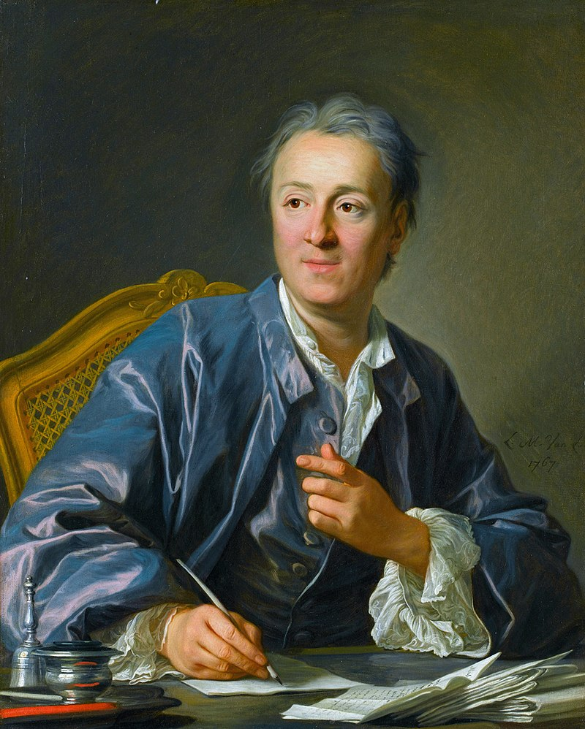
Дени Дидро
1713 -1784 годы
Французский писатель
Основатель «Энциклопедии, или Толкового словаря наук, искусств и ремёсел»

